Slide 1
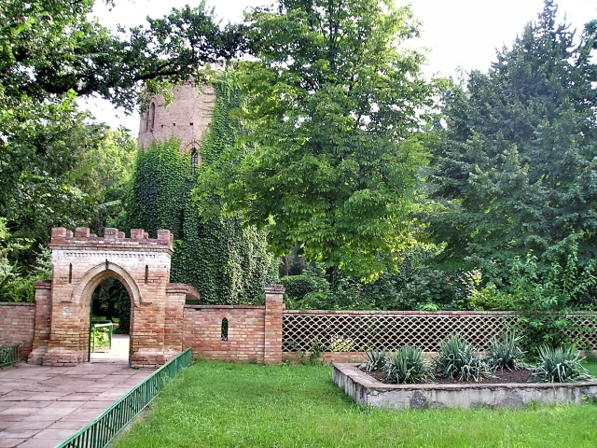
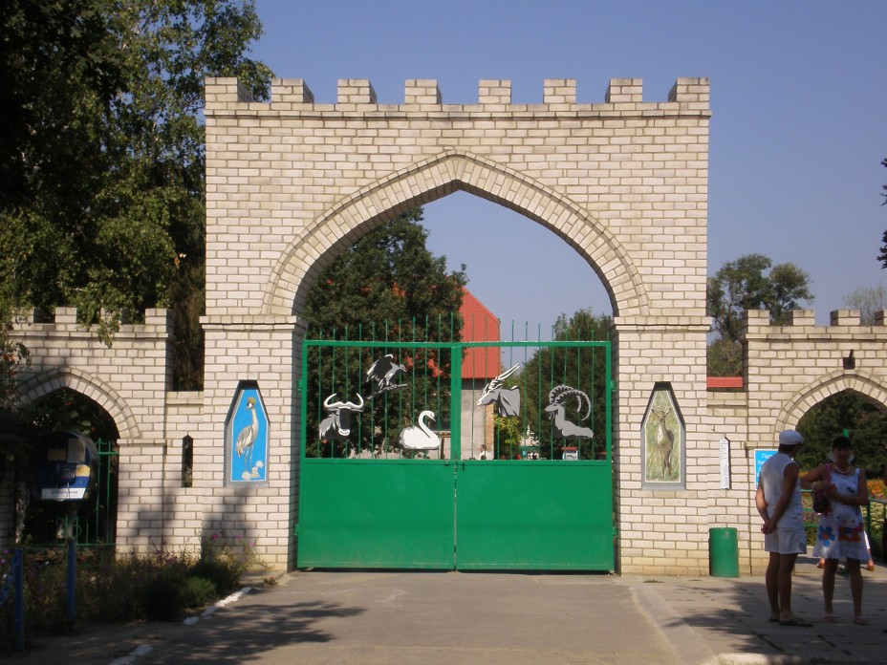
Біосферний заповідник «Асканія-Нова» ім. Ф. Е. Фальц-Фейна
Ласкаво
просимо!

Slide 2
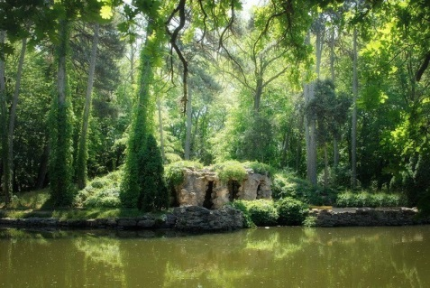
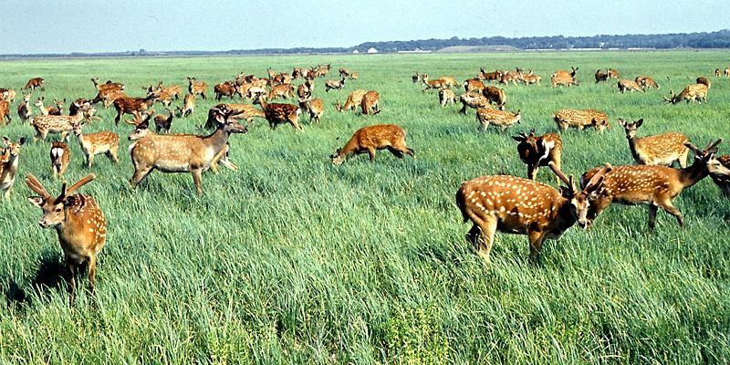
«Асканія-Нова» ім. Ф. Е. Фальц-Фейна — науково-дослідна установа в системі Національної академії аграрних наук України, державний заповідник, заснований в 1874 році Фрідріхом Фальц-Фейном.

Slide 3
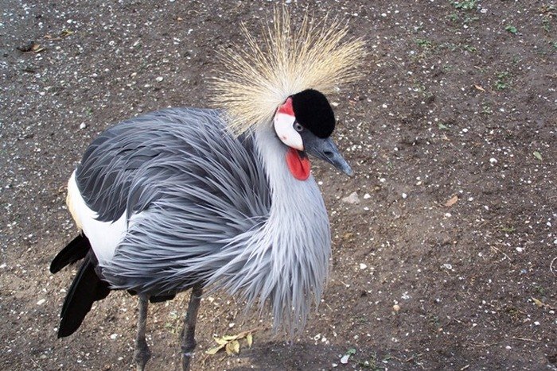
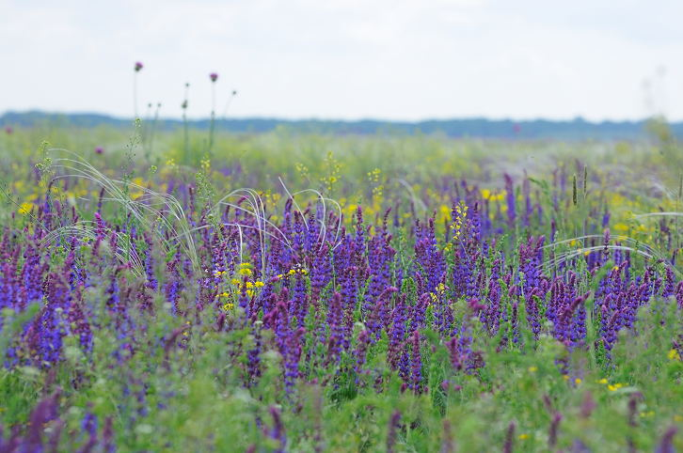
Спочатку юний Фальц-Фейн ставив за мету збереження диких тварин — у 1874 р. 11-річному хлопцю зводять вольєри для утримання тварин. У 1887 році було створено ботанічний сад.
У 1898 р. Фальц-Фейн оголошує про відкриття приватного заповідника.

Slide 4
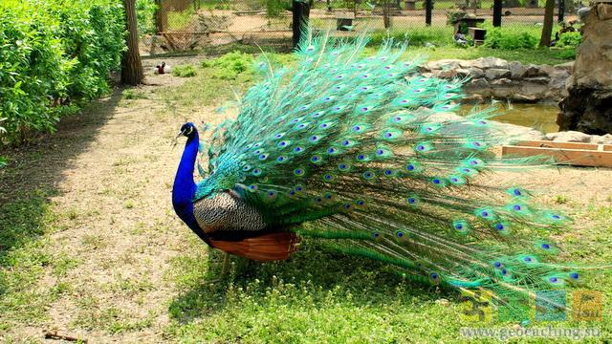
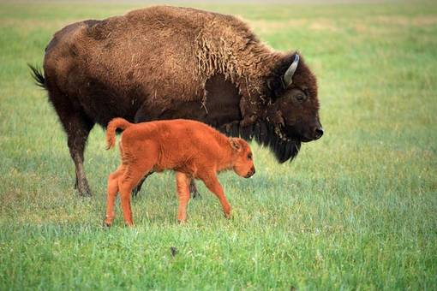
Площа заповідника становить 33 307,6 га, з них 11 054 га — «абсолютно заповідна» степова зона. Асканійський степ вважається типчаково—ковиловим. У заповіднику є не менше 1155 видів членистоногих, 7 видів земноводних та плазунів, 18 видів ссавців, в різні пори року пролітає понад 270 видів птахів, з яких 107 видів залишаються на гніздування. Крім того, тут ростуть 478 вищих рослин. У Червону книгу України занесено 13 видів вищих рослин, 3 види грибів та 4 — лишайників.

Slide 5
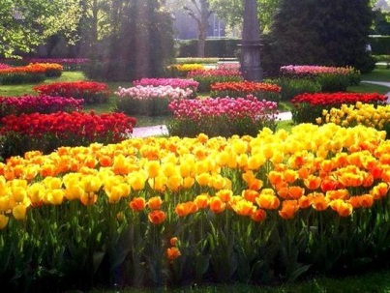
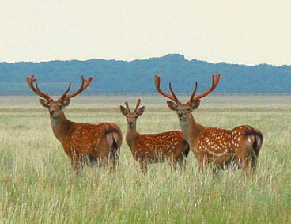
Під ботанічний сад відведена територія у 170 гектарів. Перші ділянки саду розплановані ще у 1887 р. На кінець 20 століття колекція рослин досягла 1000 чагарників та дерев. Краєвиди саду підсилені ставком і павільйоном Грот, де колись знімали стару кінострічку «Діти капітана Гранта».
Заповідник утримує близько 800 різновидів диких копитних та гібридних форм свиней, оленів, коней Пржевальського, бізонів, антилоп, баранів, биків, верблюдів, лам, віслюків куланів, шотландських поні.

Slide 6
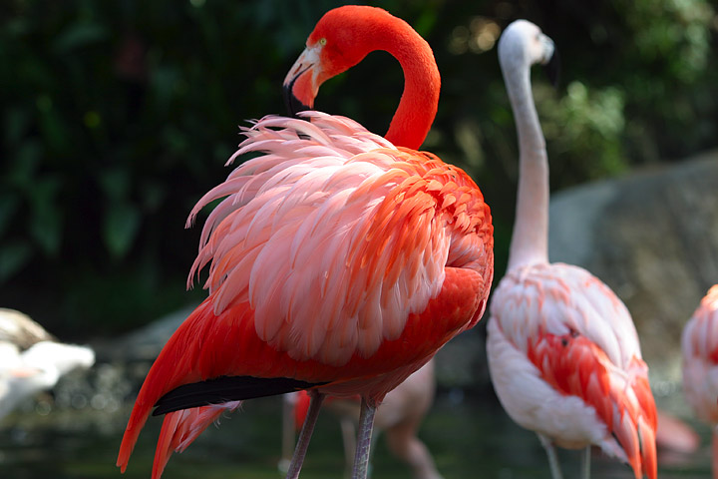
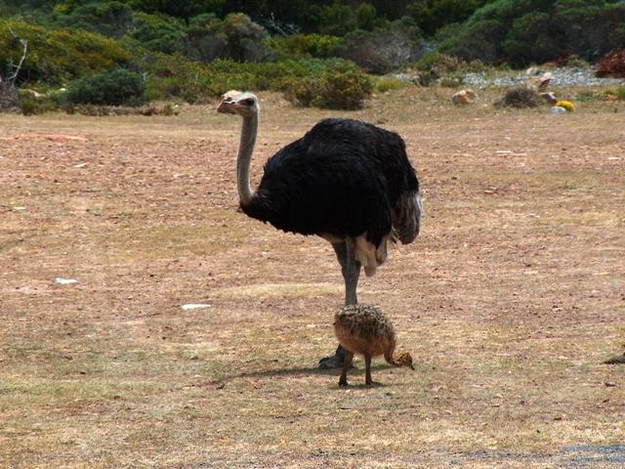
Відділом зоопарку є орнітопарк, що розмішений поблизу ставків з протоками та острівцями. В орнітопарку нараховують більш ніж 60 різновидів птахів — лебеді, фазани, качки, лелеки, гуси єгипетські та індійські, страуси.
В заповіднику чотири види страусів: африканський південноамериканський нанду австралійський ему тощо.

Slide 7
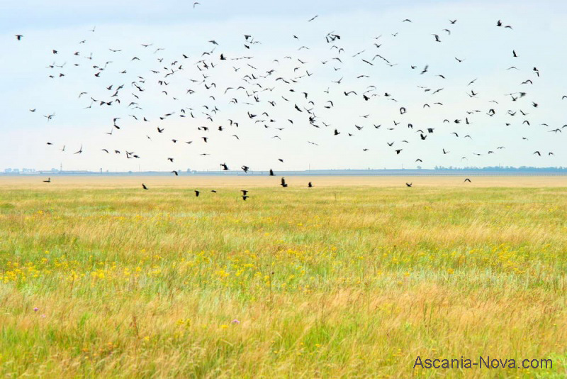
Головні напрями роботи:
●поліпшення існуючих і створення нових порід сільськогосподарських тварин;
●розробка питань годівлі сільськогосподарських тварин, технології продуктів тваринництва, економіки й організації тваринництва в степовій зоні України;
●акліматизації й гібридизації диких копитних і птахів;
●акліматизації й інтродукції деревних та чагарникових рослин, вивчення заповідного степу та ін.

Slide 8
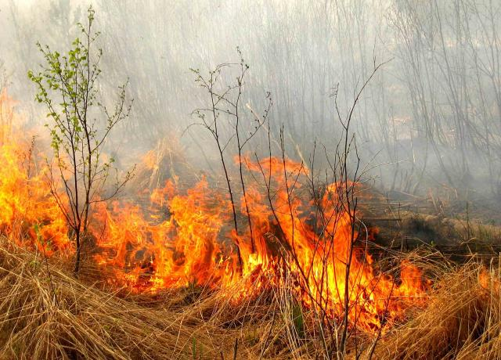
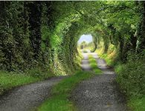
Стан охорони біорізноманіття
У заповіднику з порушенням закону відбувається режимне сінокосіння (в середньому в рік коситься близько 700 га) з використанням механічних транспортних засобів і під час розмноження диких видів тварин[1][2][3]. З порушенням закону в заповідній зоні на території Великого Чапельського поду відбувається випас тварин-інтродуцентів (верблюди, антилопи, зебри, буйволи та ін.), а також створені місця для штучного водопою, що створює загрозу підтоплення цілинного степу.

Slide 9
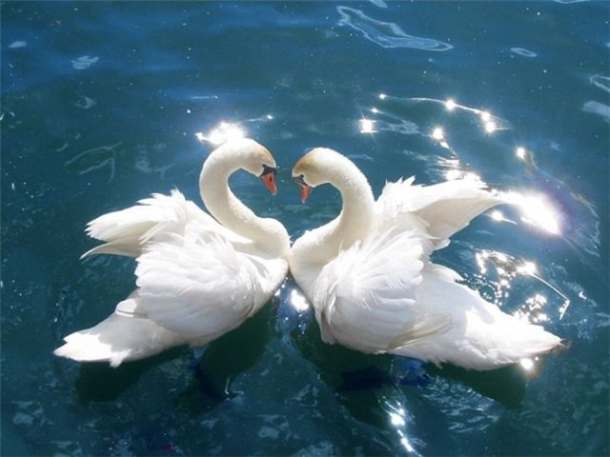
Декретами Ради Народних Комісарів УРСР Асканія-Нова 1 квітня 1919 була оголошена народним заповідним парком, а 8 лютого 1921 — Державним степовим заповідником УРСР.
У 1993 р. Україна підтверджує статус заповідника.
У 1995 Біосферний заповідник «Асканія-Нова» ім. Ф. Е. Фальц-Фейна став самостійним.

Slide 10
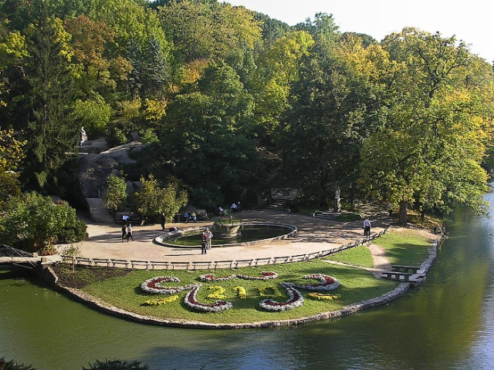
Підготувала:
Бойко Марія

